Slide 1


強化補助計畫
經費支用合規機制
主計處
108年10月4日

Slide 2
綱 要
貳、結報經費常見缺失與作業說明
肆、發揮內部稽核應有職能
叁、結報經費疑問及宣導
壹、前言
伍、結語
1

Slide 3
壹、前言
2

Slide 4
一、內部審核與內部稽核為內部控制之一環
（一）何謂管理
管理=規劃+執行+控制 評估/稽核
（二）內部控制結構
內部控制要旨有人做有人看，並評估其有效性。
稽核職能
監督
監督
資訊與溝通
資
訊
與
溝
通
活動
會計職能
控制
資訊與溝通
資訊與溝通
評估
風險
環境
控制
3

Slide 5
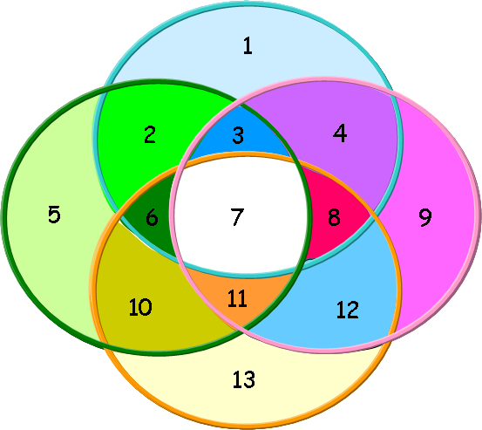
二、內部控制目標分類圖
提供可靠資訊
遵循法令規定
實現施政效能
保障資產安全
4

Slide 6
三、內部稽核與內部控制關係
風險管理
組織治理
內部控制
內部稽核
內部審核
5

Slide 7
貳、結報經費常見缺失與作業說明
6

Slide 8
一、結報經費常見缺失
類別 | 近5（103至107）年結報經費常見缺失
業務費 | 1.列支主持費、研究人力工作酬金超過核發標準或重複報支
 | 2.列支計畫執行人員主持費或工作酬金以外之酬勞
 | 3.未依國內出差旅費報支要點規定報支差旅費
研究設備費 | 4.列支原未核列之項目
國外差旅費 | 5.未依國外出差旅費報支要點規定報支差旅費
其他 | 6.列支執行期間外之開支
 | 7.支出用途與補助項目不符
 | 8.與研究計畫有關之收入未繳回
7

Slide 9
二、結報作業說明與實際案例（1/21）
（一）業務費部分
缺失1 | 結報作業說明 | 相關規定
列支主持費、研究人力工作酬金超過核發標準或重複報支(1/4) | 1.主持人： 印領清冊（收據）所列支領月份、金額與計畫經費核定清單所列是否相符。 | 專題計畫作業要點§7： 主持人或共同主持人於研究計畫執行期間僅得支領一份研究主持費。 經費處理原則§2： 研究主持費依經費核定清單所列標準按月核發。
8

Slide 10
二、結報作業說明與實際案例（2/21）
缺失1 | 實際案例
列支主持費、研究人力工作酬金超過核發標準或重複報支(2/4) | 1.列支計畫主持人107年8月研究主持費12,000元，查該期間未核給研究主持費，不可報支。 2.列支計畫主持人106年8月、107年1至2月研究主持費計40,000元，復於憑證第30、31、41號重複列支，須繳回。
9

Slide 11
二、結報作業說明與實際案例（3/21）
缺失1 | 結報作業說明 | 相關規定
列支主持費 、研究人力工作酬金超過核發標準或重複報支(3/4) | 2.研究人力 是否檢附核准約用 文件，並敘明約用 類（級）別、約用 期間、工作酬金。 印領清冊（收據） 所列人員姓名、 支領月份、金額等是否與約用文件相符。 | 約用注意事項§2、3、4： 辦理經費結報時，應檢附核准約用相關資料。 專題研究計畫中已擔任任一類研究人力者，不得再擔任同一計畫之其他類研究人力。 專/兼任人員費用，由執行機構自行訂定標準核實支給工作酬金。
10

Slide 12
二、結報作業說明與實際案例（4/21）
缺失1 | 實際案例
列支主持費、研究人力工作酬金超過核發標準或重複報支(4/4) | 1.列支兼任助理賴員、陳員106年6至7月工作酬金32,000元，未依本部補助專題研究計畫研究人力約用注意事項規定檢附核准約用之相關資料 ，須補正。 2.列支兼任助理吳員107年3月工作酬金6,194元，依所附約用資料，吳員每月工作酬金6,000元，溢支194元須繳回。
11

Slide 13
二、結報作業說明與實際案例（5/21）
缺失2 | 結報作業說明 | 相關規定
列支計畫執行人員主持費或工作酬金以外之酬勞（1/2） | 主持人、共同主持人、計畫內相關人員是否有領審查費、出席費等主持費或工作酬金以外之酬勞。 | 本部102.1.2函： 計畫主持人、共同主持人、計畫內相關人員執行計畫屬本職，於計畫執行期間不得支領已核給之研究主持費或工作酬金以外任何名義具酬勞性質之費用。
12

Slide 14
二、結報作業說明與實際案例（6/21）
缺失2 | 實際案例
列支計畫執行人員主持費或工作酬金以外之酬勞（2/2） | 列支張員106年12月6日出席費1,000元，其為兼任助理，依本部改制前102年1月2日函示，計畫內相關人員執行計畫屬本職，於計畫執行期間不得支領已核給之工作酬金以外具酬勞性質費用，須繳回。
13

Slide 15
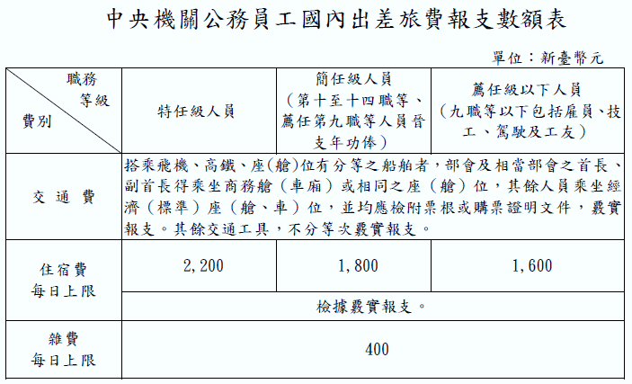

二、結報作業說明與實際案例（7/21）
缺失3 | 結報作業說明 | 相關規定
未依國內出差旅費報支要點規定報支差旅費（1/2） | 是否填具國內出差旅費報告表。 交通費：搭飛機、高鐵、座艙位有分等之船舶者，是否檢附票根或購票證明文件，覈實報支。 住宿費： (1)是否檢據覈實報 支。 (2)是否按職務等級於規定數額內報支。 雜費：是否於每日上限400元內報支。 | 行政院訂頒國內出差旅費報支要點
註：行政院如有修正，應依適用
日期並按規定辦理。
14

Slide 16

二、結報作業說明與實際案例（8/21）
缺失3 | 實際案例說明
未依國內出差旅費報支要點規定報支差旅費（2/2） | 1.列支共同主持人搭乘新竹往臺南高鐵商務艙交通費1,610元，該員是否屬國內出差旅費報支要點第2點規定得搭乘商務艙人員，請查明，如有溢支須繳回。（交通費） 2.列支程員等5人106年7月4至7日每日住宿費8,000元（1,600*5），計32,000元，其中7月5日所附5人住宿費發票金額為6,284元，溢支1,716元須繳回。（住宿費） 3.列支計畫主持人107年1月19日赴臺北出差雜費800元（400元*2天），差假核給1日，雜費應列支1日 ，溢支400元須繳回。（雜費）
15

Slide 17
二、結報作業說明與實際案例（9/21）
（二）研究設備費部分
缺失4 | 結報作業說明 | 相關規定
列支原未核列之項目（1/2） | 檢查所報支項目是否為核定清單核給項目，如原未核列，執行機構得依其內部行政程序辦理變更，所需經費於該補助項目項下調整。 | 經費處理原則§3 同一補助項目內之支出用途於計畫執行期間經檢討確為研究計畫需要，執行機構得逕依其內部行政程序辦理變更，所需經費於該補助項目項下調整。
16

Slide 18
二、結報作業說明與實際案例（10/21）
缺失4 | 實際案例
列支原未核列之項目（2/2） | 研究設備費項下列支高速振盪機53,000元，其非核定項目，亦未依本部補助專題研究計畫經費處理原則第3點規定，循內部行政程序辦理變更，須繳回。
17

Slide 19

二、結報作業說明與實際案例（11/21）
（三）國外差旅費部分
缺失5 | 結報作業說明 | 相關規定
未依國外出差旅費報支要點規定報支差旅費(1/5) | 是否填具國外出差旅費報告表。 交通費，是否檢附下列單據： 1.機票票根或電子機票或其他足資證明行程之文件。 2.國際線航空機票購票證明單或旅行業代收轉付收據或其他足資證明支付票款之文件。 | 行政院訂頒國外出差旅費報支要點
確認乘客姓名、
行程、艙等
確認實際購票
之價格
18

Slide 20
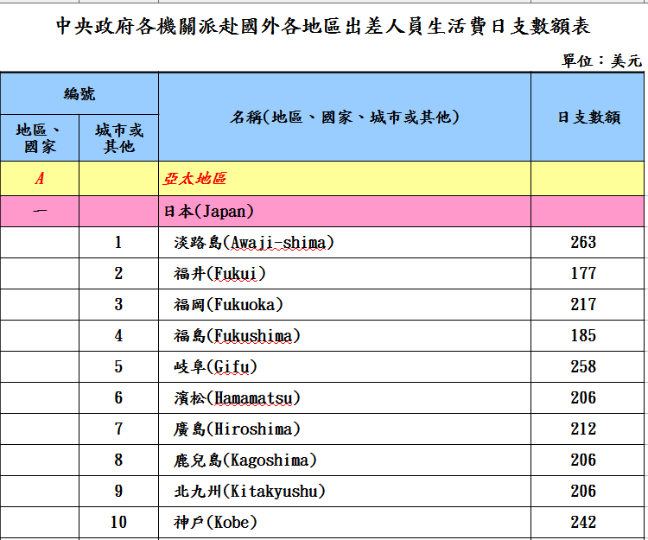
二、結報作業說明與實際案例（12/21）
缺失5 | 結報作業說明 | 相關規定
未依國外出差旅費報支要點規定報支差旅費(2/5) | 交通費： 3.登機證存根（含電子登機證）或足資證明出國事實之護照影本或航空公司所開立之搭機證明。 生活費：是否依行政院所訂生活費日支數額表報支。 | 行政院訂頒國外出差旅費報支要點
確認搭機之事實
註：行政院如有修正，應依 適用日期並按規定辦理。
19

Slide 21

二、結報作業說明與實際案例（13/21）
缺失5 | 結報作業說明 | 相關規定
未依國外出差旅費報支要點規定報支差旅費(3/5) | 辦公費：含手續費、保險費、 行政費、禮品交際及雜費。是否檢附發票（收據）或旅行業代收轉付收據。 保險費： | 行政院訂頒國外出差旅費報支要點 行政院98.7.3函
保額400萬元
108.5.1~109.4.30
保險天數與出差日數相符
金額不超過外交部簽訂共同供應契約
20

Slide 22
二、結報作業說明與實際案例（14/21）
缺失5 | 實際案例
未依國外出差旅費報支要點規定報支差旅費（4/5） | 1.計畫主持人出席國際學術會議機票費38,700元，僅附信用卡帳單，其非結報憑證，請依第六點規定，補附國際線航空機票購票證明單或旅行業代收轉付收據或其他足資證明支付票款之文件。（交通費） 2.列支共同主持人107年11月23至30日出席研討會之機票費62,200元，係搭乘豪華經濟艙，該員是否屬第5點規定，簡任第12職等以上領有各該職等全額主管加給得搭乘商務艙人員，請查明，如有溢支須繳回。（交通費）
21

Slide 23
二、結報作業說明與實際案例（15/21）
缺失5 | 實際案例
未依國外出差旅費報支要點規定報支差旅費（5/5） | 3.列支計畫主持人107年6月26日至7月7日出席研討會之生活費26,114元，查6月28日大會提供午餐，依第9點規定，應扣減日支數額8％膳食費，生活費應報支25,578元（日支費220*3.82天*匯率30.435），溢支536元須繳回。（生活費） 4.列支計畫主持人107年6月18日至7月3日出席國際學術會議差旅費，報支保險費1,741元，依行政院規定，各機關因公赴國外出差人員之保險事宜，原則上依外交部與保險公司簽署之共同供應契約辦理。本項依上述契約應補助302元，溢支1,439元須繳回。（辦公費）
22

Slide 24
二、結報作業說明與實際案例（16/21）
（四）其他
缺失6 | 結報作業說明 | 相關規定
列支執行期間外之開支（1/2） | 發票（收據）開立日期是否落在計畫執行期間內 | 專題研究計畫經費處理原則§4
23

Slide 25
二、結報作業說明與實際案例（17/21）
缺失6 | 實際案例
列支執行期間外之開支（2/2） | 1.列支專任助理林員106年8月4、16、17日國內差旅費計3,262元，屬約用期間（106年9月1日至107年8月31日）外支出，須繳回。 2.列支106年7月23日修正帶等計2,747元，核屬非計畫執行期間（106年8月1日至107年7月31日）之支用，須繳回。
24

Slide 26

二、結報作業說明與實際案例（18/21）
缺失7 | 結報作業說明 | 相關規定
支出用途與補助項目不符(1/2) |  | 本部104.10.28函
研究人力費用衍生之補充保費
業務費
其他給付費用衍生之補充保費
管理費
如：出席費衍生之補充保費。
搞不懂???
25

Slide 27
二、結報作業說明與實際案例（19/21）
缺失7 | 實際案例
支出用途與補助項目不符(2/2) | 業務費項下列支106年8月28日邱員等人出席費之補充保費304元，與本部104年10月28日函，除給付助理人員費用衍生之補充保險費於計畫業務費項下列支外，其他給付費用衍生之補充保險費由計畫管理費項下列支之規定不符，須繳回，倘管理費有額度，改列於該項列支。
26

Slide 28
二、結報作業說明與實際案例（20/21）
缺失8 | 結報作業說明 | 相關規定
與研究計畫有關之收入未繳回（1/2） | 採購案件所收取之廠商違約金或逾期罰款收入、與研究計畫有關之其他收入須繳回本部。 | 專題研究計畫經費處理原則§5
27

Slide 29
二、結報作業說明與實際案例（21/21）
缺失8 | 實際案例
與研究計畫有關之收入未繳回（2/2） | 研究設備費項下列支RGA大氣剩餘氣體分析儀分攤款400,000元，查交貨日期106年12月29日逾契約規定期限106年12月25日，依本部補助專題研究計畫經費處理原則第5點規定，廠商違約金或逾期罰款收入應繳回本部，本項逾期罰款12,000元須繳回。
28

Slide 30
叁、結報經費疑問及宣導
29

Slide 31


1
因執行計畫需前往一般大眾交通工具無法到達之野外或偏遠地區，亦因地處偏遠，租車公司不願租賃時，自行開車所產生之相關費用應有合理報支標準規範。
30

Slide 32
本部前已於101年專案報經行政院同意得於補助計畫匡列之彈性支用額度項下檢據覈實報支計畫相關人員出差自行駕車所需油料、過路（橋）、停車等費用，不受國內出差旅費報支要點規定之限制，且執行機構得自行訂定彈性支用額度統一控管方式，以增加整體使用彈性。
另本部對於同仁奉派出差，倘駕駛自用汽（機）車，其交通費除依院頒規定，按同路段公民營客運最高等級之票價報支外，業依該要點第15點規定，增訂得依行車路程伸算單價報支供同仁本誠信原則選擇。執行機構如基於業務需要，亦得於該要點所訂範圍內，另訂報支規定供計畫人員遵循。
31

Slide 33
2
本部就地查核時，偶有抽查尚未到期之計畫案，如遇與法規不符，抽查人員不允許學校自行補正，僅能繳回該筆費用。但因計畫尚未到期，且學校於研究計畫結案後，憑證會逐案重新彙整核對，計畫憑證應可作調整，故建議往後僅抽查已到期之案件。
32

Slide 34
本部係依所訂之補助經費原始憑證就地查核實施要點規定，就執行機構每年度接受補助之計畫，自系統隨機抽選後列入實地查核。
如抽到尚未到期之計畫，係就已執行部分之單據進行查核，倘有未合規者，可洽請及時補(更)正，未能補(更)正者則不予列支，經費仍留供計畫使用，並未要求繳回本部，現行作法足可協助執行機構提早發現問題，增進動支計畫經費合規性。
33

Slide 35
肆、發揮內部稽核應有職能
34

Slide 36
一、目的
協助學研機構強化支用科發基金補助計畫經費之合規機制，依法令規定落實發揮其內部稽核職能，以達自我管理之目的。
二、依據
本部補助專題研究計畫等相關作業要點規定，計畫由學研機構負責督導及管理。
國立大學校院校務基金設置條例§7、學校財團法人及所設私立學校內部控制制度實施辦法§15等規定，公私立大學校院應設置稽核人員執行財務等事項之事後查核及其他專案事項等稽核；財團法人法§24規定，法人須建立內部稽核制度等。
35

Slide 37
三、公私立大專校院稽核要項
（一）人事、財務、營運及關係人交易事項，涉及校務基金交易循環之事後查核。
（二）現金出納及壞帳處理之事後查核。
（三）現金、銀行存款、有價證券、股票、債券與固定資產等之稽核及盤點。
（四）各項業務績效目標達成度之定期評估、稽催及彙整報告。
（五）校務基金運用效率與各項支出效益之查核及評估。
（六）其他專案稽核事項。
36

Slide 38
四、執行內部稽核及事後追蹤
事前準備
擬定年度稽核計畫
依風險評估排序稽核項目及頻率
擬訂稽核重點事項
通知受稽核單位
步驟一
步驟二
步驟三
步驟四
事中執行
進行
稽核工作
撰寫
工作底稿
研擬
稽核意見
事後追蹤
受查單位
檢查內部控制建議書
稽核單位
繕寫稽核報告
機關首長
稽核單位
結案
追蹤未改善事項
核示稽核報告
37
(資料來源:財團法人專利檢索中心)

Slide 39
五、結合調整就地查核作業方式-自抽查107年度補助計畫起
（108年9月23日科部計字第1080063629號函）
就地
查核前
學研機構應配合年度稽核計畫或專案稽核計畫，按本部所列應稽核項目完成稽核本部抽查年度之補助計畫經費支用合規情形。
就地
查核時
本部對已稽核之計畫進行複核，並得另抽查其餘未稽核之計畫。
學研機構先就稽核情形、稽核結果及追蹤改進情形進行簡報，並備妥年度稽核計畫、稽核工作底稿及稽核報告等佐證資料。
38

Slide 40
六、學研機構應稽核本部補助計畫之項目（1/3）
項目 |  | 內容
一、共同性項目 | (一)繳回各項 收入及餘款項目 | 1.辦理採購案件，獲廠商違約金 或逾期罰款收入與研究計畫有關之其他收入是否依規定繳回本部。
 |  | 2.補助經費之結餘款，除依規定得免繳回者外，是否均繳回本部。
 |  | 3.核定應購置設備品項、出國種類未依規定辦理流用及變更，且未動支者，是否將款項繳回本部。
 | (二)約用研究人力項目 | 4.研究人力是否依規定辦理約用，並檢附核准約用文件。
39

Slide 41
六、學研機構應稽核本部補助計畫之項目（2/3）
項目 |  | 內容
一、共同性項目 | (三)支用經費項目 | 5.補助經費是否依本部補助規定支用及按政府有關法令規定（註）之標準核實列支，並經計畫主持人簽署。
 |  | 6.研究人力費是否依規定標準按時核發。
 |  | 7.業務費、研究設備費及國外差旅費如有流用或變更，是否依規定辦理。
 |  | 8.原始憑證之要件是否符合政府支出憑證處理要點之規定。
註：行政院主計總處於該總處網站建置友善經費報支專區（https：//www.dgbas.gov.tw），收錄政府各項經費報支規定，請據以辦理。
40

Slide 42
六、學研機構應稽核本部補助計畫之項目（3/3）
項目 |  | 內容
一、共同性項目 | (四)保管會計檔案項目 | 9.原始憑證是否按補助項目之順序裝訂成冊。
 |  | 10.管理費以自行收納款項統一收據或符合政府支出憑證處理要點規定之收款收據結報者，原始憑證是否依規定保管。
 | (五)支用管理費項目 | 11.管理費是否單獨設立專帳處理。
 | (六)管理財產項目 | 12.財產是否依財物標準分類規定列入學研機構財產帳，並黏貼本部補助之標籤。
二、個別項目 |  | 13.學研機構或本部得視補助計畫性質及業務需要另訂稽核項目。
41

Slide 43
七、稽核工作底稿（範例）
○○機構執行科技部計畫稽核表
檢查事項（含共同性及個別項目） | 受稽單位辦理情形 |  |  | 查核結果 | 備註
 | 是 | 否 | 不適用
稽核時，應撰寫清楚，並附上相關的佐證資料以資完整。
42
承辦人： 單位主管： 稽核人員：

Slide 44
八、案例研析：報支國內出差旅費控管機制
內部控制制度 | 稽核制度
一、出差必須先經核准。 二、報支搭乘高鐵交通費必須檢具票證。 | 一、查核報支差旅費單據，稽核出差是否已先經核准？ 二、查核報支差旅費單據，稽核報支高鐵交通費是否檢附票證？
43

Slide 45
八、案例研析：稽核某研究計畫國內出差旅費工作底稿
稽核人員：趙一稽核組長、錢二稽核員
日 期 | 地點 | 受稽核 人員 | 抽查項目 | 稽核發現 | 建 議
108.10.4 上午10時 至12時 | 會計室 | 張三會計主任及李四會計佐理員協助調卷，並訪談黃六研究員出差及報支差旅費情形 | 1.支出傳票1070701號 及所附相關書據 2.支出傳票1070712號及所附相關書據 3.支出傳票1070811號及所附相關書據 4.支出傳票1070815號及所附相關書據 5.支出傳票1070908號及所附相關書據 6.支出傳票1070921號及所附相關書據 註：依稽核重點，由 分類帳抽查6件出 差憑證，占第3季 該研究計畫國內 出差共15件之40%。 | 1.支出傳票1070712未檢附旅館住宿統一發票，卻報支$700住宿費，核與國內出差旅費報支要點附表1不合。 2.支出傳票1070811號，核准出差日期為107年8月8日，惟實際出差日期為107年8月6日。 | 1.支出傳票1070712號溢支$700、支出傳票1070921號溢支$200，建議收回 。 2.強化差旅費內部審核機制及核准機制 ，以降低溢報差旅費及未經核准先行出差之風險。
44

Slide 46
伍、結語
45

Slide 47

一、協助合法報支經費
（一）請各學研機構強化內部控制機制，發揮內部稽核應有職能，達成報支經費合規性與自我管理目標。
（二）公款法用始合規
（三）公款非公用
（四）公款私用係違法
46

Slide 48
二、內部控制、審核與稽核及監辦之宗旨
內部控制貴在執行
內部審核最高目標
讓報支經費同仁吃得下、睡得著、笑得開
內部稽核係在監督內部控制制度落實實施
監辦旨在協助主持人做適法性之決定
小額採購仍須遵守政府採購法第103條規範
47

Slide 49
報告結束
敬請賜正！
48

